Slide 1
6.분류

Slide 2
참고문헌
알고리마, 비전공자를 위한 인공지능 원리 입문서, EasyDeep, 2022
Eunsu Kim, Logistic Regression(로지스틱 회귀) 개념 정리, https://blog.eunsukim.me/posts/understanding-logistic-regression, 2023.10.10 18:21
우노, [ML] 의사결정트리(Decision Tree)란?, https://wooono.tistory.com/104, 2023.10.10 22:30

Slide 3
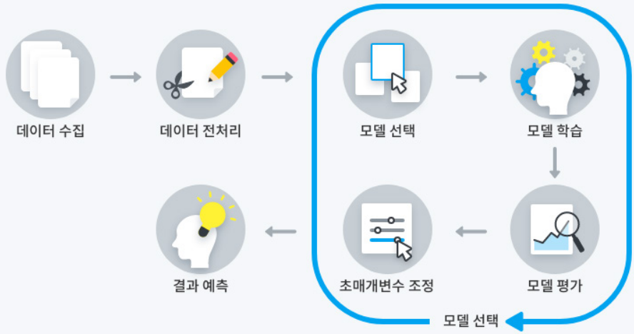
머신러닝의 개발 과정

Slide 4
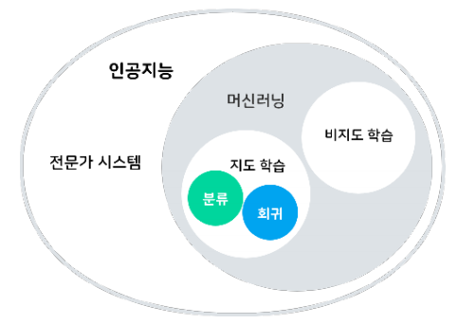
지도학습의 대표적인 모델들 : 분류와 회귀
분류
  데이터와 함께 학습한 라벨을 바탕으로 새로운 데이터가 입력되었을 때, 사전에 정의된 범주 중 하나로 답을 내리는 모델
회귀
  라벨 사이에 연속성이 존재하는 경우, 주어진 라벨을 바탕으로 새로운 결과값을 예측 하는 모델
  주로 숫자를 예측할 때 사용

Slide 5
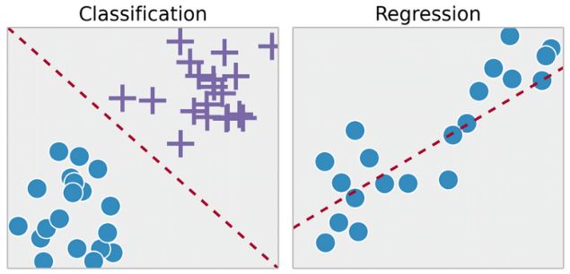

Machine Learning
D=${\left\{(x_{i},y_{i})\right\}}_{i=0}^{N}$
분류는 레이블이 이산적인 변수 (e.g. 남성, 여성, 1, 2, 3, 4 등)
회귀는 레이블이 연속적인 실수값 (e.g. 집의 가격, 코로나 확진자 수 등의 실수)

Slide 6
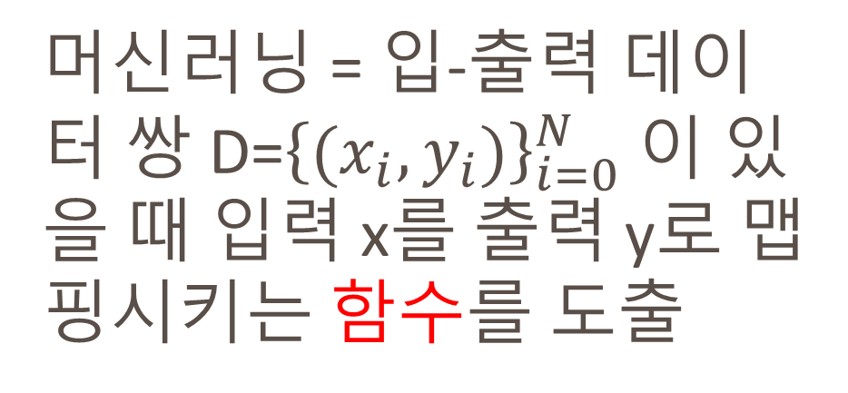
Supervised learning
클래스 class (혹은 범주 category)
데이터에 따른 레이블을 바탕으로 범주가 정의
새로운 데이터는 분류 모델을 통해 알맞은 범주로 분류
1, 2, 3
머신러닝 = 입-출력 데이터 쌍 D=${\left\{(x_{i},y_{i})\right\}}_{i=0}^{N}$ 이 있을 때 입력 x를 출력 y로 맵핑시키는 함수를 도출
1, 2, 3, 2, 1, 1

Slide 7
Classification
Y = F(X)
X
Y
1
2

Slide 8
Classification
50
50
Dataset
30
30
20
20
Training set
Testing set

Slide 9
Classification - training
Feature 2
Decision Tree
if feature1 < b
result <= O
if feature1 > b and feature2 > a
result <= Δ
if feature1 > b and feature1 < c and feature2 < a
result <= O
if feature1 > c
result <= Δ
a
특징점? 결정경계? 규칙?
b
c
Feature 1

Slide 10
Classification - testing
Feature 2
Decision Tree
x
x
a
x
x
x
b
c
Feature 1

Slide 11
Feature 2
Logistic Regression, Support Vector Machine
Multilayer Perceptron
Bayesian Classifier
Gaussian Mixture Model, Radial Basis Function
Feature 1

Slide 12
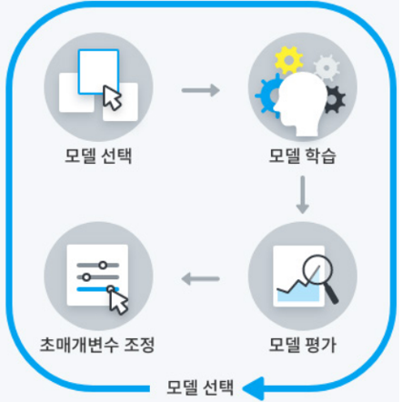
작동방식 - training
Training Set
입력X
파라미터
모델선택
파라미터
갱신
예측Y’
진짜타겟, Label, Y
Loss
계산

Slide 13
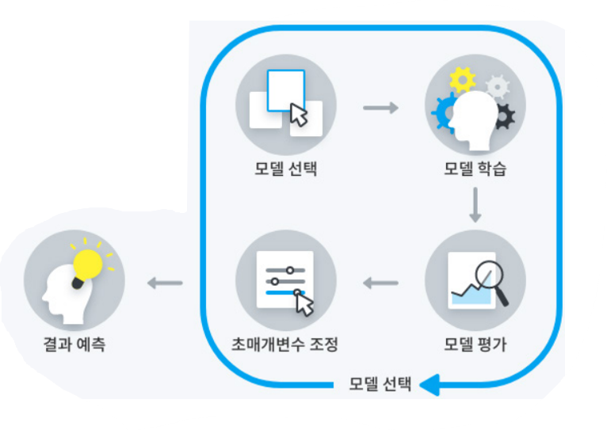
작동방식 - testing
Testing Set
입력X
파라미터
모델선택
예측Y’
성능지표
계산

Slide 14
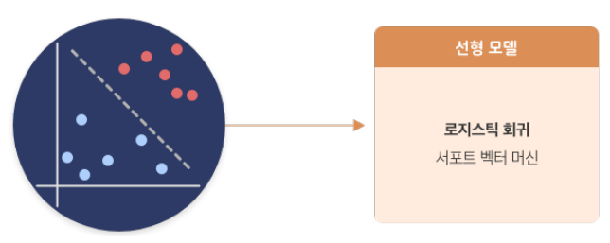
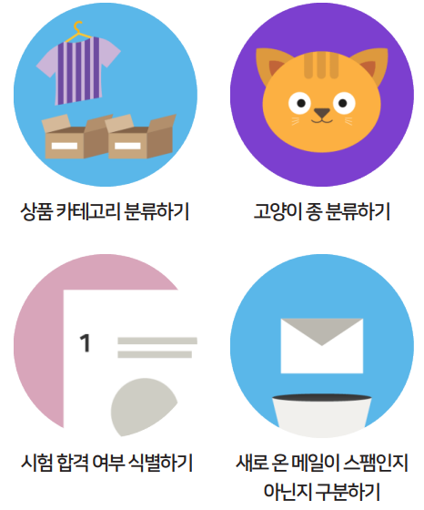
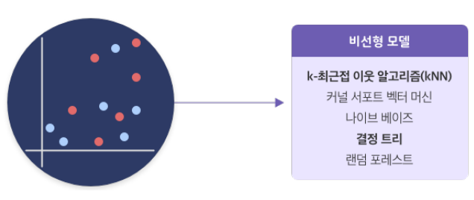
분류
머신러닝 중에서도 이용 빈도가 높은 알고리즘
선형 모델과 비선형모델
  선형 모델은 그래프로 볼 때 데이터를 직선을 기준으로 나눌 수 있는 형태
  비선형 모델은 선이 아닌 다른 기준으로 데이터를 분류해야 하는 모델

Slide 15

선형모델(1차)
Feature 2
y = ax+b
임의의 결정경계를 적용
성능을 평가 Loss(error) = 1 - $\frac{17}{23}$=0.26087
파라미터를 갱신
새 결정경계를 적용
Feature 1

Slide 16
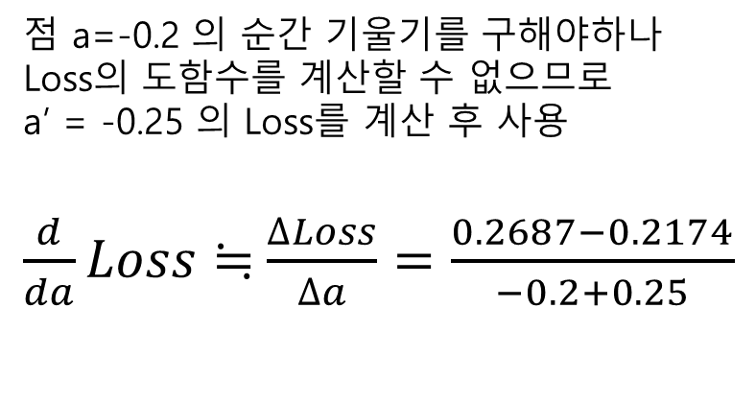

파라미터를 갱신하는 방법
경사하강법(Gradient descent)
점 a=-0.2 의 순간 기울기를 구해야하나
Loss의 도함수를 계산할 수 없으므로
a’ = -0.25 의 Loss를 계산 후 사용
$\frac{d}{da}Loss≒$ $\frac{∆Loss}{∆a}=\frac{0.2687−0.2174}{−0.2+0.25}$
Loss
$$\frac{d}{da}Loss=D_{a}$$
0.26087
y = ax+b
a_{new}=a+D_{a}•ξ •Loss
b_{new}=b+D_{b}•ξ • Loss
ξ : 학습률
-0.2
a

Slide 17
로지스틱 회귀(Logistic Regression)
데이터가 어떤 범주에 속할 확률을 0에서 1 사이의 값으로 예측하고 그 확률에 따라 가능성이 더 높은 범주에 속하는 것으로 분류해주는 지도 학습 알고리즘
데이터 샘플을 양성(1) 또는 음성(0) 클래스 둘 중 어디에 속하는지 예측
  Binary classification
Logistic Regression, Support Vector Machine
Feature 2
Feature 1

Slide 18

로지스틱 회귀(Logistic Regression)
임의
파라미터
설정
Log odds
계산
0~1 범위
정규화
반복
파라미터
갱신
Loss 계산

Slide 19
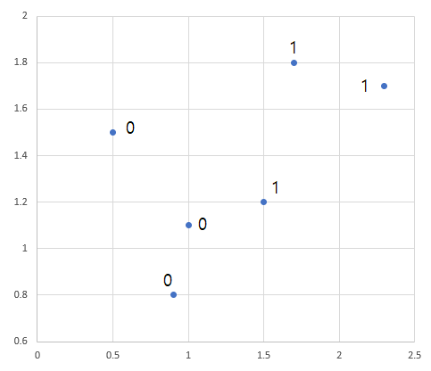
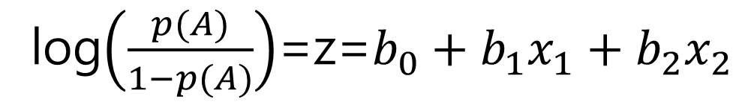
로지스틱 회귀(Logistic Regression)
Log odds 계산
  Log-odds:데이터에 계수를 곱하고 절편을 더해 log-odds, z를 계산
log$\left(\frac{p(A)}{1−p(A)}\right)$=z=$b_{0}+b_{1}x_{1}+b_{2}x_{2}$
특징1
특징2
파라미터
x2
Label | x1 | x2 | z
0 | 1 | 1.1 | 3.1
0 | 0.5 | 1.5 | 3
0 | 0.9 | 0.8 | 2.7
1 | 1.7 | 1.8 | 4.5
1 | 1.5 | 1.2 | 3.7
1 | 2.3 | 1.7 | 5
Label | x1 | x2
0 | 1 | 1.1
0 | 0.5 | 1.5
0 | 0.9 | 0.8
1 | 1.7 | 1.8
1 | 1.5 | 1.2
1 | 2.3 | 1.7
x1
b0=b1=b2=1

Slide 20
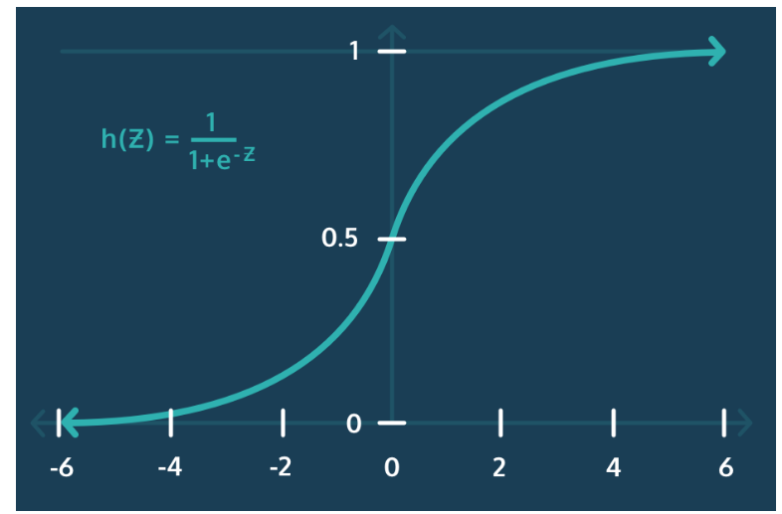
로지스틱 회귀(Logistic Regression)
0~1범위 정규화
  z를 sigmoid 함수, h()에 넣어서 0~1 범위의 확률을 계산
z의 범위 : -∞ ~ ∞
h(z)의 범위 : 0 ~ 1
Label | x1 | x2 | z | h(z)
0 | 1 | 1.1 | 3.100 | 0.957
0 | 0.5 | 1.5 | 3.000 | 0.953
0 | 0.9 | 0.8 | 2.700 | 0.937
1 | 1.7 | 1.8 | 4.500 | 0.989
1 | 1.5 | 1.2 | 3.700 | 0.976
1 | 2.3 | 1.7 | 5.000 | 0.993
Z

Slide 21
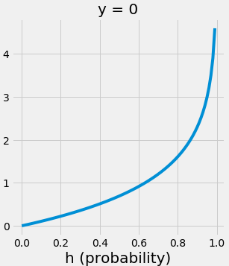
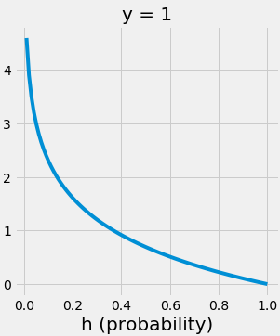
로지스틱 회귀(Logistic Regression)
Loss 계산
Log loss = label•log(h(z)) + (1-label) •log(1-h(z))
만약 데이터의 label이 0이라면
만약 데이터의 label이 1이라면
모든 데이터의 loss의 평균을 계산 x (-1)
Log loss = log(1-h(z))
Label | x1 | x2
0 | 1 | 1
0 | 0.5 | 1.5
0 | 1.3 | 0.7
1 | 1.7 | 1.8
1 | 1.5 | 1.2
1 | 2.3 | 1.7
Log loss = log(h(z))

Slide 22
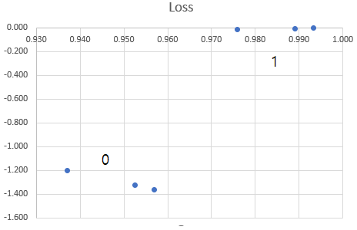
로지스틱 회귀(Logistic Regression)
Loss 계산
Label | x1 | x2 | z | h(z) | Loss
0 | 1 | 1.1 | 3.100 | 0.957 | -1.365
0 | 0.5 | 1.5 | 3.000 | 0.953 | -1.324
0 | 0.9 | 0.8 | 2.700 | 0.937 | -1.201
1 | 1.7 | 1.8 | 4.500 | 0.989 | -0.005
1 | 1.5 | 1.2 | 3.700 | 0.976 | -0.011
1 | 2.3 | 1.7 | 5.000 | 0.993 | -0.003
 |  |  |  | total Loss | 0.651

Slide 23
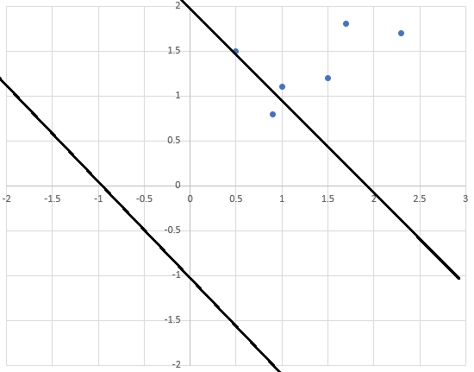
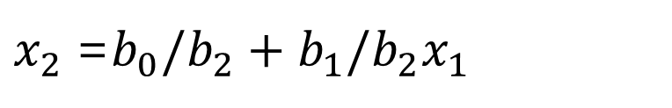
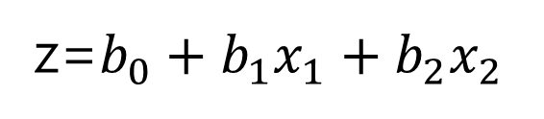
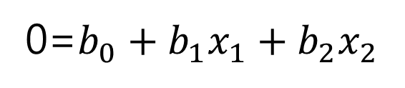
로지스틱 회귀(Logistic Regression)
z=$b_{0}+b_{1}x_{1}+b_{2}x_{2}$
0=$b_{0}+b_{1}x_{1}+b_{2}x_{2}$
$x_{2}$=$b_{0}/b_{2}+b_{1}/b_{2}x_{1}$
b0=-2, b1=b2=1
Loss = 0.197
b0=b1=b2=1
Loss = 0.651

Slide 24
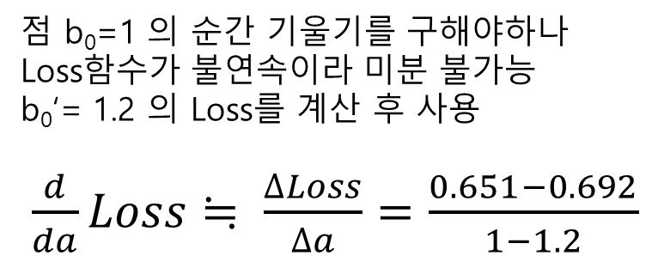

파라미터를 갱신하는 방법
점 b₀=1 의 순간 기울기를 구해야하나
Loss함수가 불연속이라 미분 불가능
b₀‘= 1.2 의 Loss를 계산 후 사용
$\frac{d}{da}Loss≒ \frac{∆Loss}{∆a}=\frac{0.651−0.692}{1−1.2}$
경사하강법(Gradient descent)
Loss
$$\frac{d}{db0}Loss=D_{b0}$$
0.651
z = b0+b1 •x1+b2 •x2
b₀^{new}=b0+D_{b0}•ξ •Loss
b₁^{new}=b1+D_{b1}•ξ • Loss
b₂^{new}=b2+D_{b2}•ξ • Loss
ξ : 학습률
1
b0

Slide 25
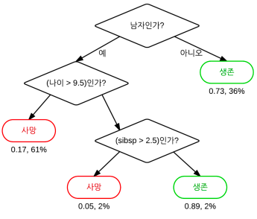
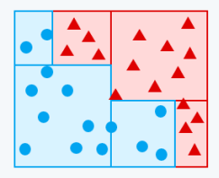
결정 트리 분류 모델
결정트리(Decision Tree)
  의사 결정 규칙과 그 결과들을 나뭇가지 형태로 표현한 의사 결정 도구 중 하나
  데이터의 전처리 (정규화, 결측치, 이상치 등) 를 하지 않아도 된다.
  수치형과 범주형 변수를 한꺼번에 다룰 수 있다.
  작동 방식을 설명가능

Slide 26
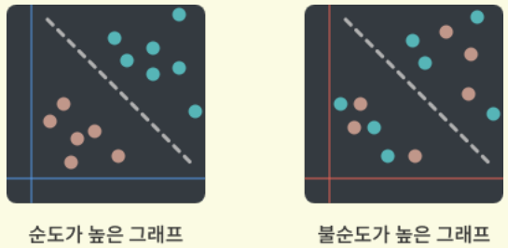
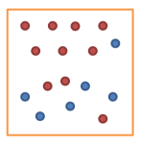
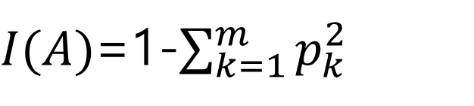
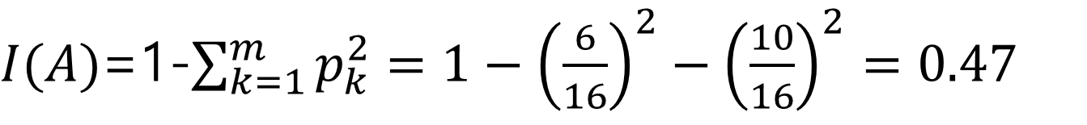
결정 트리 분류 모델
결정트리는 Loss 대신 불순도(impurity)를 사용
  분기할 특징과 값을 선택시 사용
  해당 범주 안에 서로 다른 데이터가 얼마나 섞여 있는지를 뜻함
  지니지수 혹은 엔트로피 지수를 사용
$I(A)$=1-$\sum_{k=1}^{m}{p_{k}^{2}}$
$I(A)$=1-$\sum_{k=1}^{m}{p_{k}^{2}=1−{\left(\frac{6}{16}\right)}^{2}−{\left(\frac{10}{16}\right)}^{2}=0.47}$

Slide 27
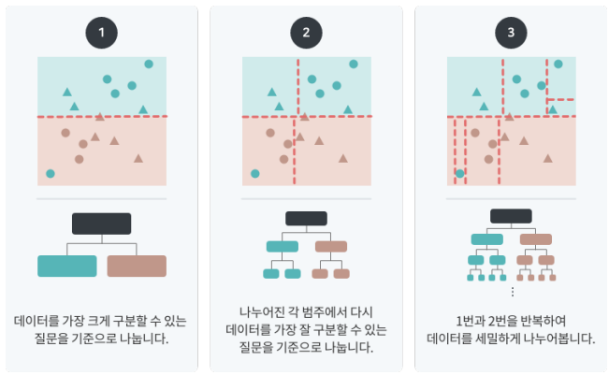
결정 트리 분류 모델

Slide 28
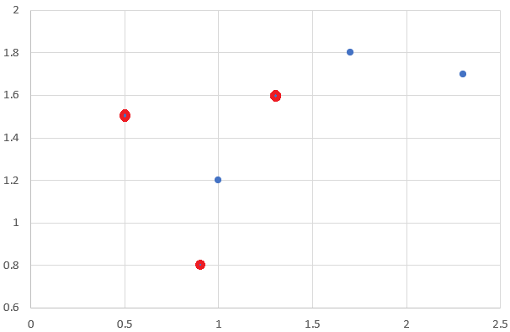
결정 트리 분류 모델
Label | 특징1 | 특징2
0 | 1.3 | 1.6
0 | 0.5 | 1.5
0 | 0.9 | 0.8
1 | 1.7 | 1.8
1 | 1 | 1.2
1 | 2.3 | 1.7
특징2
특징1

Slide 29
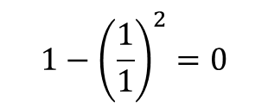
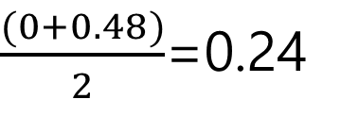

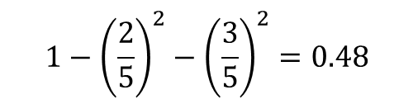
결정 트리 분류 모델
1. 각 특징의 최소값~최대값을 범위로
두고 N등분
특징2
2. 각 경계선으로 분할되는 데이터에
대해 불순도의 평균을 계산
$$1−{\left(\frac{1}{1}\right)}^{2}=0$$
$$1−{\left(\frac{2}{5}\right)}^{2}−{\left(\frac{3}{5}\right)}^{2}=0.48$$
$\frac{(0+0.48)}{2}$=0.24
$불$순도 =
3. 가장 낮은 불순도를 보이는 특징과
분할값을 선택
특징1
4. 반복
0.24
0.44
0.188
0.24
0.24

Slide 30
결정 트리 분류 모델
t1
특징2
특징1 1.4
t2
1
특징2 1.17
t3
t2
0
t3
특징2 1.4
특징1
1
0
t1

Slide 31
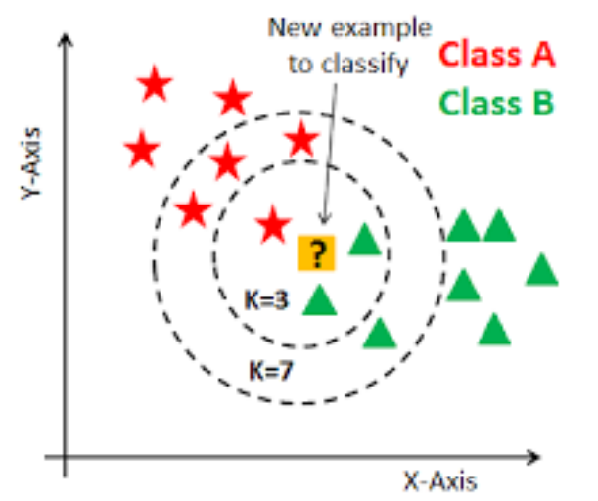
K 최근접 이웃 모델(k nearest neighbor, KNN)
K 최근접 이웃 모델(k nearest neighbor, KNN)
  주변의 가장 가까운 k개의 데이터를 보고 데이터가 속할 그룹을 판단
  별도의 training과정이 불필요
  단순하고 구현이 쉽다.
  데이터가 많아지면 속도가 오래 걸린다
  ➔ k개의 이웃을 찾기 위해
  새로운 입력에 대해
  모든 데이터간 유클리디안 거리를
  계산하므로

Slide 32
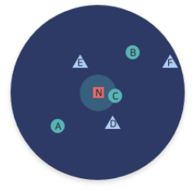
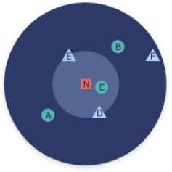
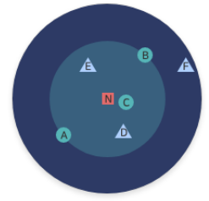



K 최근접 이웃 모델(k nearest neighbor, KNN)
N의 클래스는?
Label | data
0 | A
0 | B
0 | C
1 | D
1 | E
1 | F
K=1
K=3
K=5
$$N ∈ 0$$
$$N ∈ 1$$
$$N ∈ 0$$
K의 선택에 따라 결과가 달라지므로 가장 높은 성능을 보이는 k를 선택해야

Slide 33
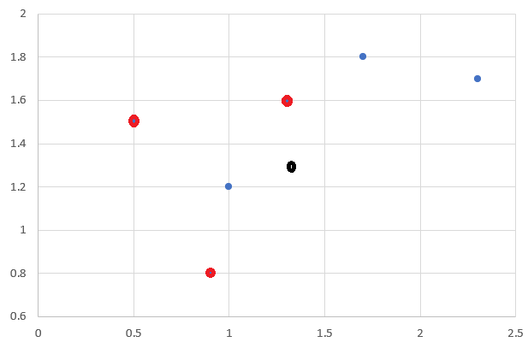
K 최근접 이웃 모델(k nearest neighbor, KNN)
N(1.3, 1.3)의 클래스는?
Label | 특징1 | 특징2
0 | 1.3 | 1.6
0 | 0.5 | 1.5
0 | 0.9 | 0.8
1 | 1.7 | 1.8
1 | 1 | 1.2
1 | 2.3 | 1.7
?

Slide 34

K 최근접 이웃 모델(k nearest neighbor, KNN)
N(1.3, 1.3)의 클래스는?
두 점 (x1, x2)와 (a, b)간의 거리
 | 1.3 | 1.4
Label | x1 | x2 | 거리
0 | 1.3 | 1.6 | 0.2
0 | 0.5 | 1.5 | 0.806
0 | 0.9 | 0.8 | 0.721
1 | 1.7 | 1.8 | 0.566
1 | 1 | 1.2 | 0.361
1 | 2.3 | 1.7 | 1.044
$$\sqrt{{(x_{1}−a)}^{2}{+(x_{2}−b)}^{2}}$$
K =1, N ∈ 0
K =2, N ∈ ???
K =3, N ∈ 1
K는 홀수로 선택하고
투표결과가 같을 경우를
대비한 대책이 필요
K =4, N ∈ ???

